Slide 1
Programação Orientada à Objetos I
Prof. Eric de Paula Ferreira
INE5603 Introdução `a POO

Slide 2
Aula anterior – Otimização de código
Todas as linguagens têm o propósito de instruir uma máquina digital
Linguagens de alto nível auxiliam ao programador (humano) nessa tarefa
Um processo de tradução (interpretação ou compilação) é necessário produzir linguagem que a máquina entenda (zeros e uns)
Essa conversão entre linguagens é feita de modo automático, mas não de forma otimizada
Muitos sistemas de tempo-real são usados, sendo altamente sensíveis a custos, consumo de energia e espaço de armazenamento
INE5603 Introdução `a POO

Slide 3
Aula anterior – Otimização de código (cont...)
A otimização de código pode produzir programas:
⁾ mais rápidos – possibilita o uso de processadores mais lentos, com menor custo, e com menor consumo de energia
⁾ mais leves – menos uso de memória, menos custo e menos consumo de energia
INE5603 Introdução `a POO

Slide 4
Aula anterior – Assembly
Programa escritos em Assembly permitem um nível de eficiência potencialmente mais elevado, porém
⁾ Difícil depuração (debug) e manutenção
⁾ Ciclo de desenvolvimento longo
⁾ Dependentes do processador – código não portável
Melhor dos mundos: escrever em Assembly apenas trechos de código críticos em desempenho
INE5603 Introdução `a POO

Slide 5
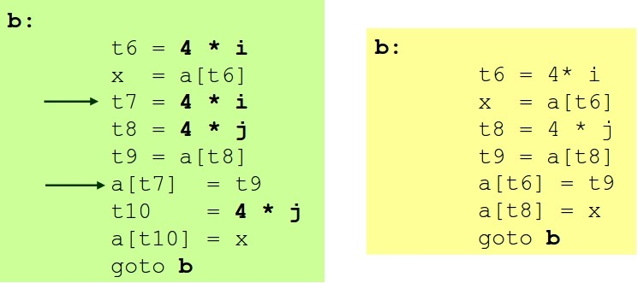
Aula anterior – exemplo 1
Eliminação de sub-expressões comuns – menos código para executar!
INE5603 Introdução `a POO

Slide 6
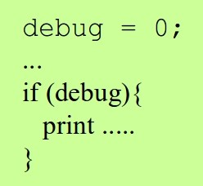
Aula anterior – exemplo 2
Eliminação de “código-morto”
INE5603 Introdução `a POO

Slide 7
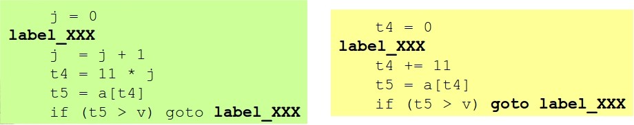
Aula anterior – exemplo 3
Eliminação de custo de cálculos
INE5603 Introdução `a POO

Slide 8





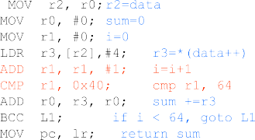
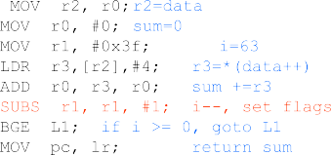
Aula anterior – exemplo em Assembly
Na arquitetura ARM, por exemplo, é possível usar flags ao efetuar uma operação matemática
INE5603 Introdução `a POO

Slide 9
Processo de compilação
Conversão em linguagem de alto nível para linguagem de máquina
High-level language program in C
void swap(int v[ ], int k)
{
int temp; temp = v[k];
swap:
muli add lw
$2, $5, 4
$2, $4, $2
$15, 0($2)
Compiler
v[k] = v[k+1]; v[k+1] = temp;
lw sw sw jr
$16, 4($2)
$16, 0($2)
$15, 4($2)
$31
}
Assembler
Assembly language Program (for MIPS)
00000000101000010000000000011000
00000000100011100001100000100001
10001100011000100000000000000000
10001100111100100000000000000100
10101100111100100000000000000000
10101100011000100000000000000100
00000011111000000000000000001000
Binary machine language program (for MIPS)
Motaz K. Saad (2007)
INE5603 Introdução `a POO

Slide 10
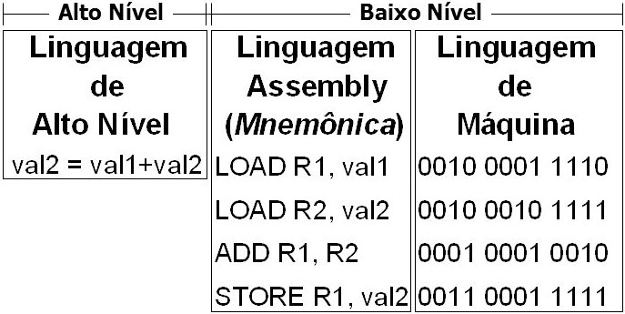
Processo de compilação
CÓDIGO FONTE ⇒ TRADUTOR
val2 = val1 + val2;
⇒ CÓDIGO OBJETO
00010110111001011001011010 ...
(linguagem de programação)
(“executável”)
INE5603 Introdução `a POO

Slide 11
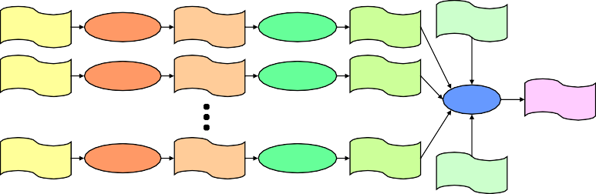
Processo de edição, compilação, ligação e execução
Conversão de código-fonte em arquivos executáveis
Source file
Assembler file
Object file
Program library
Compiler
Assembler
Source file
Compiler
Assembler file
Assembler
Object file
Linker
Executable file
Source file
Compiler
Assembler file
Assembler
Object file
Program library
Motaz K. Saad (2007)
INE5603 Introdução `a POO

Slide 12
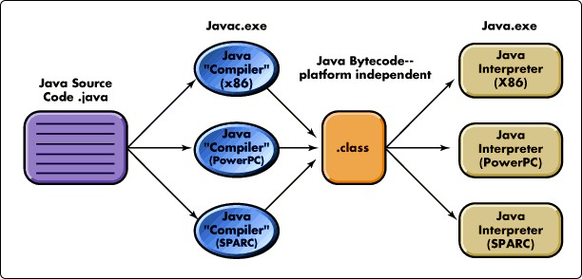
Compilação/interpretação em Java
Geração do bytecode: Execução do programa:
javac Principal.java java Principal
http://support.novell.com/techcenter/articles/ana19970701.html
INE5603 Introdução `a POO

Slide 13
Linguagens, compiladores e interpretadores
Compiladores são tradutores
Na compilação o programa escrito na linguagem fonte é traduzido para linguagem máquina e depois ligado e carregado para ser executado
Na interpretação o programa fonte é traduzido e executado instrução a instrução, de modo interativo
⁾ Vantagens: o ciclo de escrita, execução, modificação é mais rápido
⁾ Desvantagens: a execução é mais lenta
INE5603 Introdução `a POO

Slide 14
Linguagens, compiladores e interpretadores
Outras ferramentas de software úteis
⁾ Depurador: ajuda na correção de erros de execução (funções para acompanhamento e impressão de dados de programa em execução)
⁾ Profilador: ajuda na análise de gastos em tempo e uso de memória
INE5603 Introdução `a POO

Slide 15
Objetos
Modelo (abstração) da situação real
Objetos (entidades) integram o problema Significado dentro do contexto do problema Exemplos de objetos:
⁾ Um livro
⁾ A página de um livro
⁾ Uma viagem
⁾ Uma data
⁾ O clima de uma região
⁾ Endereço de alguém
⁾ Uma festa
⁾ Uma mu´sica
⁾ Um conceito sobre algo
⁾ Um pedido de compra
⁾ O salário de um funcionário
)
· · ·
INE5603 Introdução `a POO

Slide 16
Objetos
Objetos devem ter alguma utilidade ou propósito
Cada objeto tem identidade própria
⁾ Exemplo: cada exemplar de um mesmo livro na biblioteca é um objeto
Em termos de programação, um objeto é uma abstração de uma entidade do mundo real
⁾ Própria existência, identificação, características de composição
⁾ E possui alguma utilidade,podendo executar determinados serviços
⁾ É um elemento do programa que ocupa espaço em memória após a criação
INE5603 Introdução `a POO

Slide 17
Objetos
Em termos de programação, um objeto possui
⁾ Identificação (nome)
⁾ Características (atributos).
^{Ç} Exemplo para uma Lapiseira: cor predominante, peso, comprimento do grafite (simples valor), sistema de avanco do grafite (outro objeto), etc
⁾ Utilidade (ações ou serviços) com base em solicitações. Denomina-se comportamento ao conjunto de ações.
INE5603 Introdução `a POO

Slide 18
Objetos
Exemplo 1 – Objeto umaPorta para abstração da porta de uma sala:
⁾ Atributos (composição):
Exemplo 2 – Objeto meuRelogio para abstração, do ponto de vista do usuário, de um relógio:
⁾ Atributos (composição):
^{Ç} Cor
^{Ç} Altura
^{Ç} Largura
^{Ç} Fechadura
(valor)
(valor) (valor)
Ç | Peso | (valor)
Ç | Custo | (valor)
Ç | Pulseira | (objeto)
Ç | Ponteiros | (objeto)
Ç | Pilha | (objeto)
(objeto)
⁾ Serviços (comportamento):
^{Ç} Abrir
^{Ç} Fechar
⁾ Serviços (comportamento): ^{Ç} Iniciar marcação de horas ^{Ç} Informar horas
^{Ç} Informar data ^{Ç} Corrigir horas ^{Ç} Trocar pilha
INE5603 Introdução `a POO

Slide 19
Objetos
Exemplo 3 – Objeto umaLinha para abstração de uma linha de ônibus:
Exemplo 4 – Objeto umaCidade para abstração de uma cidade real:
⁾ Atributos:
^{Ç} Nome da linha
^{Ç} Nu´mero de horários ^{Ç} Horários de partida ^{Ç} Itinerário
⁾ Atributos:
^{Ç} Nome
^{Ç} A´rea
^{Ç} Nome do prefeito
^{Ç} Prefeitura
^{Ç} Plano diretor
⁾ Serviços:
^{Ç} Incluir novo horário
^{Ç} Eliminar horário
^{Ç} Modificar itinerário
⁾ Serviços:
^{Ç} Mudar prefeito
^{Ç} Alterar plano diretor
^{Ç} Alterar sua área
INE5603 Introdução `a POO

Slide 20
Representação visual
Círculo ou elipse contendo a identificação do objeto. Exemplo:
umaLinha
Exemplo de atributo de objeto como um outro objeto (operação de agregação):
meuRelogio
osPonteiros
aPulseira
aPilha
INE5603 Introdução `a POO

Slide 21
Classes
Características em comum de objetos
Exemplo: relógio de José e o relógio da Maria são objetos distintos com mesmos atributos e servicos, ou pertencentes à mesma classe Relógio
Uma classe (“ideia”) especifica quais os atributos e serviços de todos os objetos (“concreto”)
A todo serviço corresponderá a execução de uma sequência de instruções denominada método
Objeto presta serviço
Executando
Método correspondente especificado em sua classe
INE5603 Introdução `a POO

Slide 22
Classes
O processo de modelagem pode ser dividido em:
⁾ Análise/projeto – determinar o que é relevante para o problema
⁾ Implementação – expressar classes e seus relacionamentos em uma linguagem de programação
A implementação é dependente da análise/projeto
Na análise/projeto devem ser definidas, de maneira mais adequada possível, as classes que compõem o problema, bem como suas características específicas
Uma definição incorreta na análise/projeto implicará em uma implementação também incorreta e um consequente custo associado
INE5603 Introdução `a POO

Slide 23
Classes
Em suma, em uma classe, para toda instância (objeto) da mesma, define-se:
⁾ Quais são os seus atributos (estrutura do objeto)
⁾ Como são representados esses atributos (valores simples, objetos)
⁾ Quais métodos esse objeto poderá executar (serviços que o objeto pode prestar)
INE5603 Introdução `a POO

Slide 24
Representação de Classes
A representação final de uma classe é um texto escrito em uma linguagem de programação
Resultado das etapas de análise/projeto e implementação, com possível representação visual:
Porta
Nome da classe
cor altura largura
fechadura
Especificação dos atributos
abrir fechar
Especificação dos métodos
INE5603 Introdução `a POO

Slide 25
Aspectos de linguagem e computador
O diagrama de classes, apesar de bastante u´til para o projetista, pode não servir ao computador
Do ponto de vista do computador, as classes e suas interações devem ser expressas como um texto em uma linguagem
Este texto deve apresentar a organização de atributos e métodos
Para cada método, especificar a sequência de ações a executar
Podem ser expressas em várias linguagens de programação
INE5603 Introdução `a POO

Slide 26
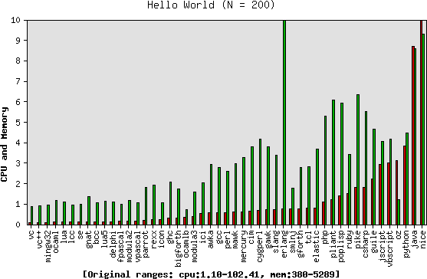
Hello World – http://dada.perl.it/shootout/hello.html
Comparação de desempenho
INE5603 Introdução `a POO

Slide 27
Algoritmo
Partes de um algoritmo
⁾ Entrada de dados – informações necessárias à execução, fornecidas em tempo de execução ou embutidas, por interação com o usuário ou por arquivos
⁾ Processamento de dados – avaliação de expressões algébricas, relacionais e lógicas, assim como estruturas de controle (condição e/ou repetição)
⁾ Saída de dados – resultados de processamento enviados a dispositivos de saída (monitor, impressora, ou memória)
INE5603 Introdução `a POO

Slide 28
Algoritmos (I)
Qualquer problema de computação pode ser resolvido executando uma série de açõe s em uma ordem específica
Um algoritmo é um procedimento para resolver um problema em termos
⁾ das ações a executar e
⁾ da ordem em que essas ações executam
Considere o algoritmo para se levantar e ir ao trabalho:
⁾ (1) Levantar da cama; (2) tirar o pijama; (3) tomar banho; (4) vestir-se; (5) tomar café da manhã; (6) dirigir o carro até o trabalho
⁾ Imagine a troca de ordem destes passos
Especificar a ordem em que as instruções (ações) são executadas em um programa é chamado controle de programa
INE5603 Introdução `a POO

Slide 29
Algoritmos (II)
Sequência finita de passos, em um encadeamento lógico, que leva `a execução de uma tarefa
Claro e preciso. Por exemplo: “somar dois nu´meros”:
⁾ Ler primeiro nu´mero, atribuindo-o a A
⁾ Ler segundo nu´mero, atribuindo-o a B
⁾ Somar A com o nu´mero B, atribuindo este resultado a C
Um motorista que necessita efetuar a troca de um pneu furado segue uma rotina para realizar essa tarefa:
⁾ (1) Verifica qual pneu está furado; (2) Posiciona o macaco para levantar o carro; (3) Pega o estepe; (4) Solta os parafusos; (5) Substitui o pneu furado; (6) Recoloca os parafusos; (7) Desce o carro;
(8) Guarda o macaco e o pneu furado
INE5603 Introdução `a POO

Slide 30
Fluxograma (I)
Um diagrama de atividades modela o fluxo de trabalho (também chamado atividade) de uma parte de um sistema de software
Podem incluir uma parte de um algoritmo, como a estrutura de sequência ou de decisão
Símbolos existentes
⁾ Estado de ação (retângulos com lados esquerdo e direito arredondados)
– representa uma ação a realizar
⁾ Losangos – representa uma decisão sobre a continuidade do fluxo
⁾ Círculos pequenos (ou retângulo com cantos arredondados) – sólido com o estado inicial; sólido envolvido por uma cincunferência com o estado final
Esses símbolos são conectados por setas de transição, que representam o fluxo da atividade, isto é a ordem em que as ações devem ocorrer
Ajudam a desenvolver e representar algoritmos
Mostram claramente como as estruturas de controle funcionam
INE5603 Introdução `a POO

Slide 31
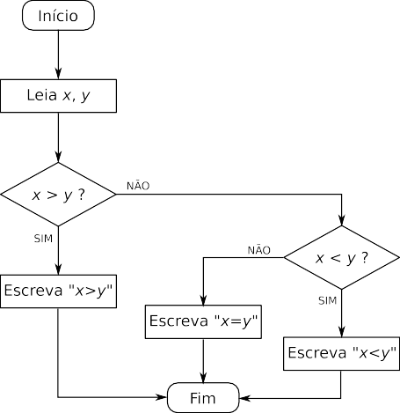
Fluxograma (II)
Exemplo – comparação entre x e y
INE5603 Introdução `a POO

Slide 32
Pseudocódigo (I)
Pseudocódigo é uma linguagem informal que ajuda você a desenvolver algoritmos sem se preocupar com os detalhes estritos da sintaxe da linguagem.
Particularmente u´til para desenvolver algoritmos que serão convertidos em partes estruturadas de programas Java
Similar ao português do cotidiano (`as vezes chamado de “portugol”)
Ajuda a “estudar” um programa antes de tentar escrevê-lo em uma linguagem de programação
O pseudocódigo cuidadosamente preparado pode ser facilmente convertido em um programa Java correspondente
INE5603 Introdução `a POO

Slide 33
Pseudocódigo (II)
Algoritmo 1 Comparação entre x e y
1: leia x , y
2: se x > y então
3: escreva “x é maior”
4: senão
5: se x < y então
6:
escreva “y é maior”
7: senão
8:
escreva “x e y são iguais”
9: fim se
10: fim se
INE5603 Introdução `a POO

Slide 34
Programa (I)
Cada programa é formado combinando o número de instruções de sequência, instruções de seleção (três tipos) e instruções de repetição (três tipos) conforme apropriado para o algoritmo que o programa implementa
Podemos modelar cada instrução de controle como um diagrama de atividades
O estado inicial e o estado final representam um ponto de entrada e um ponto de saída da instrução de controle, respectivamente
Instruções de controle de entrada única e saída única
Empilhamento de instruções de controle – conectam o ponto de saída de uma instrução ao ponto de entrada da instrução seguinte
Aninhamento de instruções de controle – instrução de controle dentro de outra.
INE5603 Introdução `a POO

Slide 35
Programa (II)
#include<iostream>
using namespace std;
int main (){
cout << "Olá mundo" << endl;
return 0;
}
INE5603 Introdução `a POO

Slide 36
Dicas iniciais
Termine todas as instruções com ponto-e-vírgula
Sempre salve o programa antes de compilar Sempre compile o programa antes de executar
Quando ocorrer um erro de compilação, dê um duplo clique (se for um ambiente integrado) sobre a mensagem de erro ou simplesmente identifique a posição (linha/coluna) de erro para efetuar sua correção
Verifique também a linha anterior, que pode ser a responsável pelo erro, especialmente se faltar o ponto-e-vírgula
Use comentários, iniciados por //, para documentar a implementação facilitando o seu entendimento
INE5603 Introdução `a POO

